Slide 1
Type fietspad

Slide 2
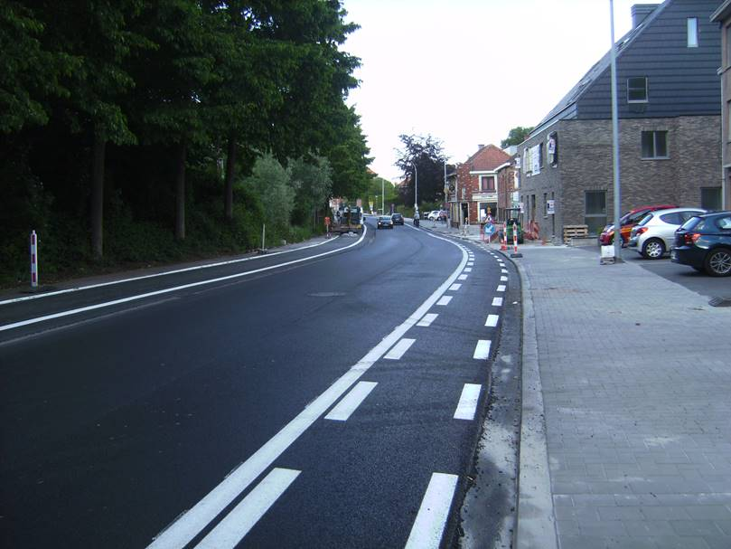
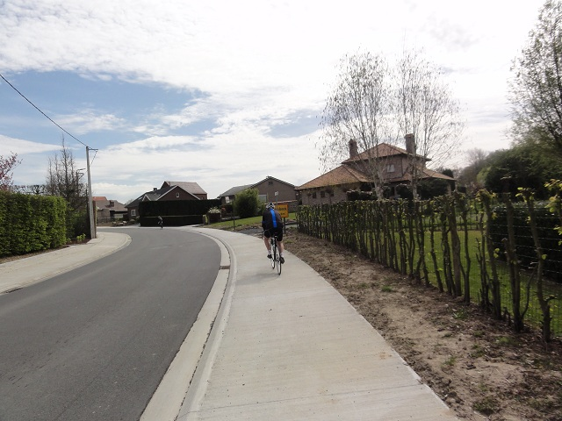
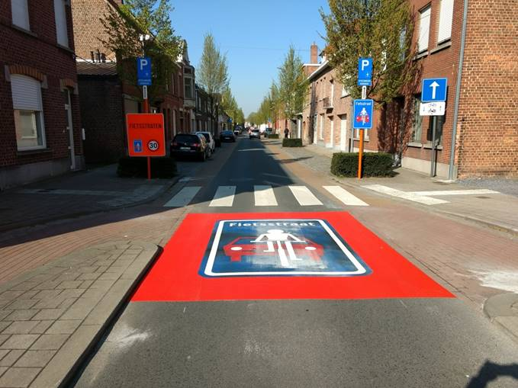
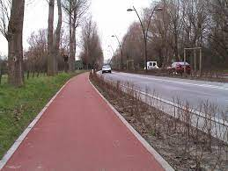
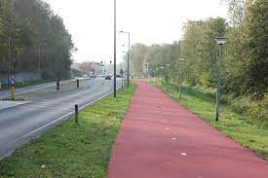
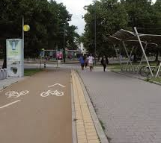

Type fietspad
Aanliggend, langsmarkering
Aanliggend verhoogd fietspad
Fietsstraat
Aanliggend
dubbelrichtingsfietspad
Schrikstrook < 1 m
Vrijliggend fietspad
= + 1m schrikstrook
Vrijliggend dubbelrichtings-fietspad = + 1 m schrikstrook
Fietsweg
(weg enkel voor fietsers)

Slide 3
Fietspad of fietsssugestiestrook

Slide 4
Doorlopend fietspad en fietsoversteek
Oudenaarde

Slide 5
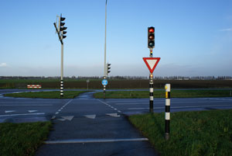
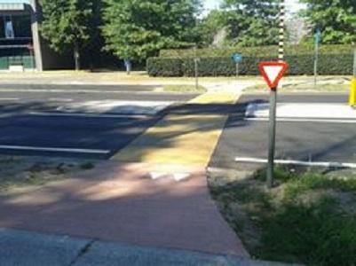
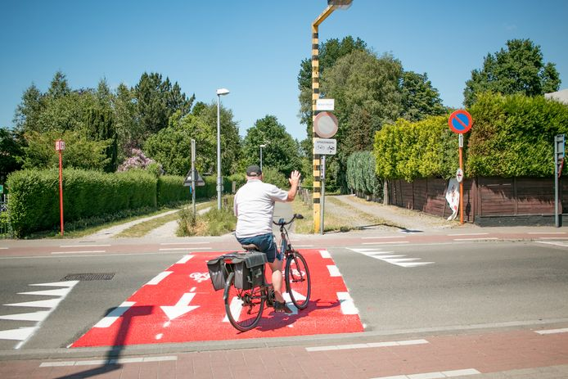
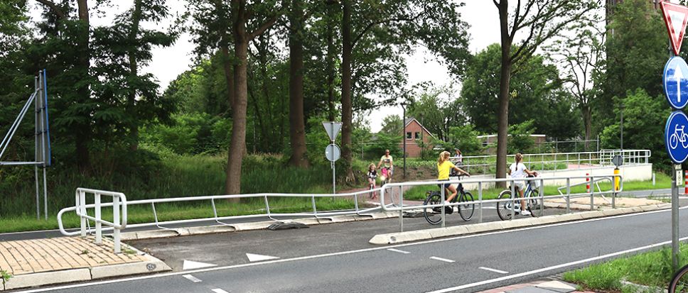
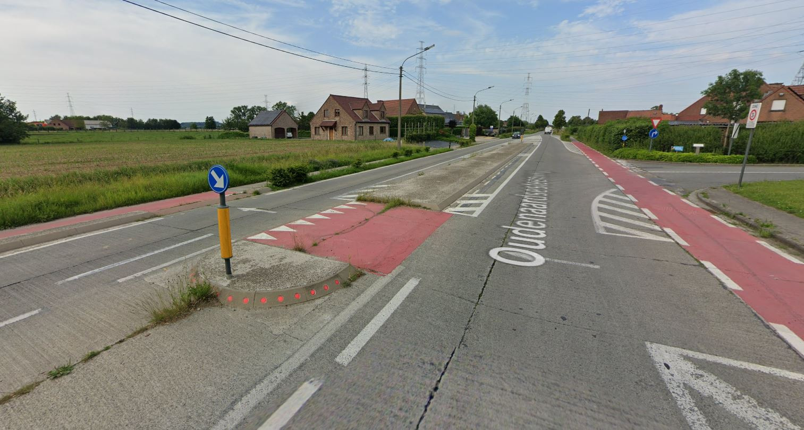
Fietsoversteek
1: oversteek verkeerslichten, 2 oversteek met suggestiestrook, 3 oversteek met fietspad en voorrang voor fietser, 4 bajonetoversteek, 5 : ?? Ergens in West-Vl,

Slide 6
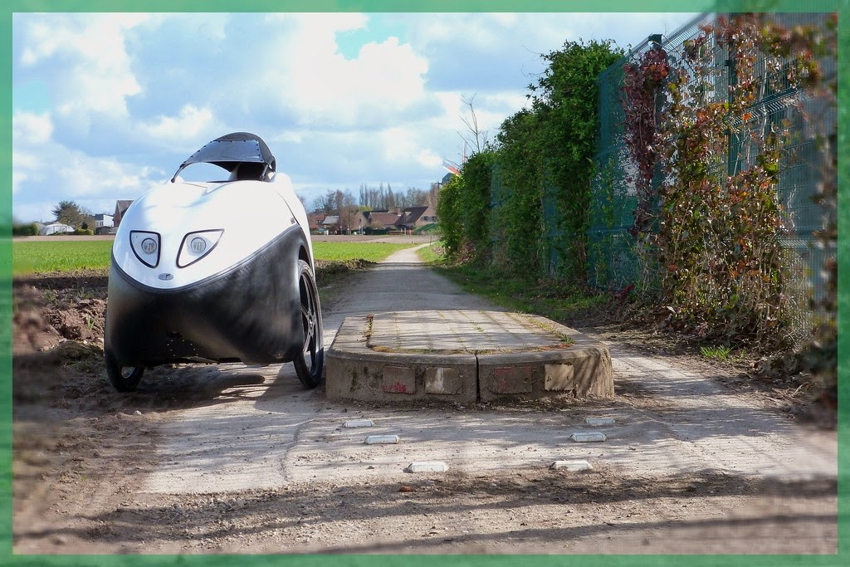
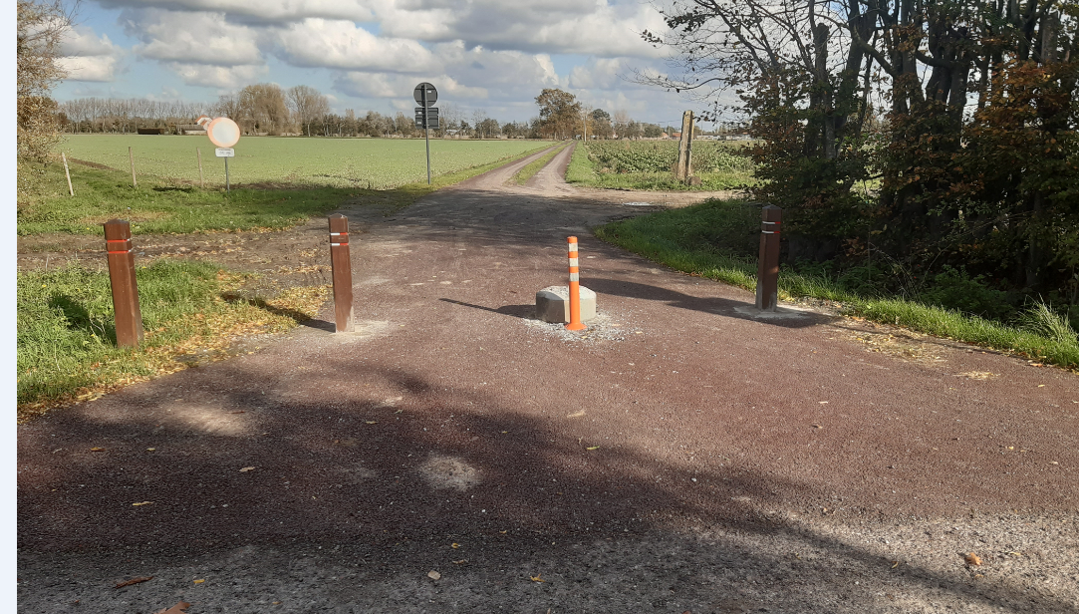
Inrichting van fietspaden
Paaltjes zulte en tractorsluis Merelbeke (langs betonnen plattelandsweg)

